Slide 1

UỶ BAN NHÂN DÂN PHƯỜNG TÍCH LƯƠNG
TRƯỜNG TIỂU HỌC PHÚ XÁ
CHÀO MỪNG QUÝ THẦY CÔ
VỀ DỰ GIỜ THĂM LỚP
Năm học: 2025-2026

Slide 2


Slide 3

NGHE VẺ NGHE VE – BẢNG TRỪ VUI VẺ
Nghe vẻ nghe ve,
Nghe vè bảng trừ.
Mười ba trừ bảy,
Còn lại là sáu.
Mười bốn trừ năm,
Ra chín tươi màu.
Mười sáu trừ chín,
Được bảy, cô khen!
Ai nhanh, ai giỏi,
Học thuộc thật mau.
Bảng trừ nhớ kỹ,
Làm tính thật tài!

Slide 4
Bài 19
BẢNG TRỪ (CÓ NHỚ) TRONG PHẠM VI 20
( Tiết 2)

Slide 5
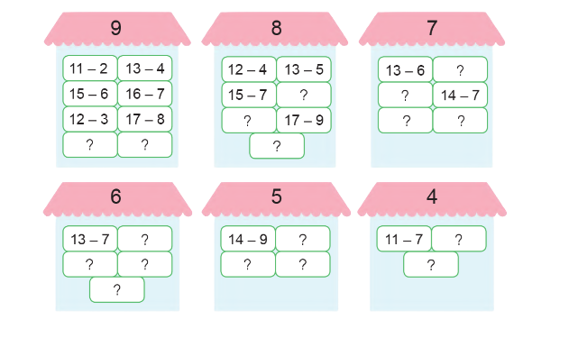
Xem Bảng trừ, nêu các phép tính còn thiếu:
12 - 5
16 - 8
11 - 4
14 - 6
15 - 8
16 - 9
14 - 5
18 - 9
11 - 3
14 - 8
12 - 7
13 - 9
12 - 6
15 - 9
13 - 8
11 - 6
12 - 8
11 - 5

Slide 6
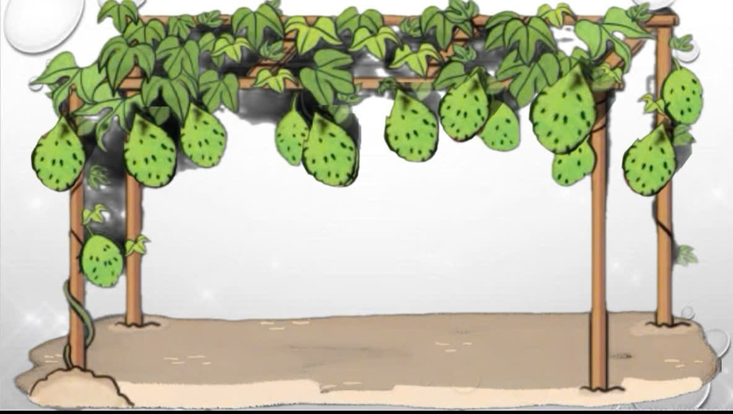
Bài 4:

Slide 7
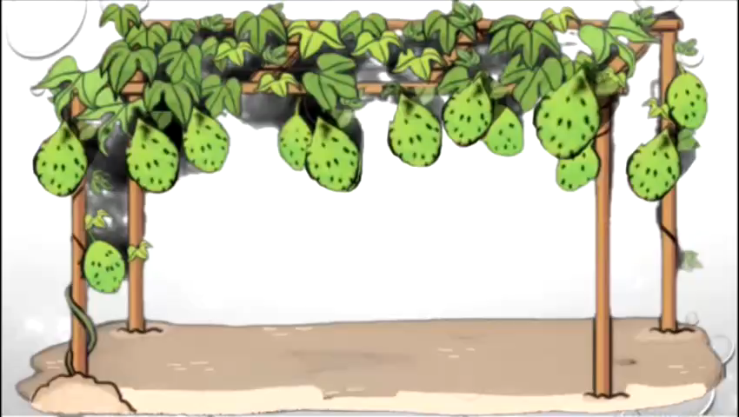

Slide 8
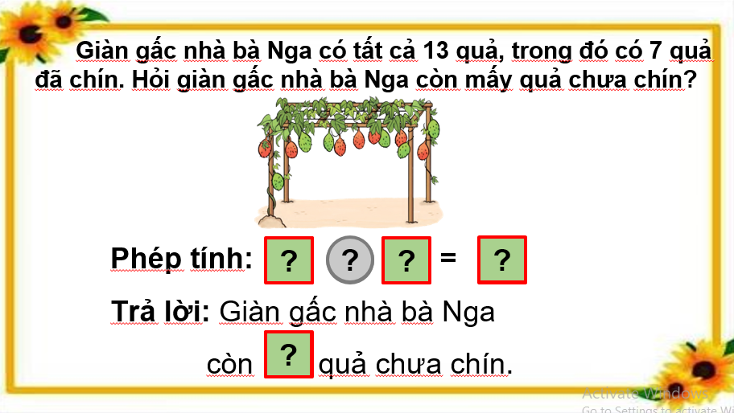

Slide 9
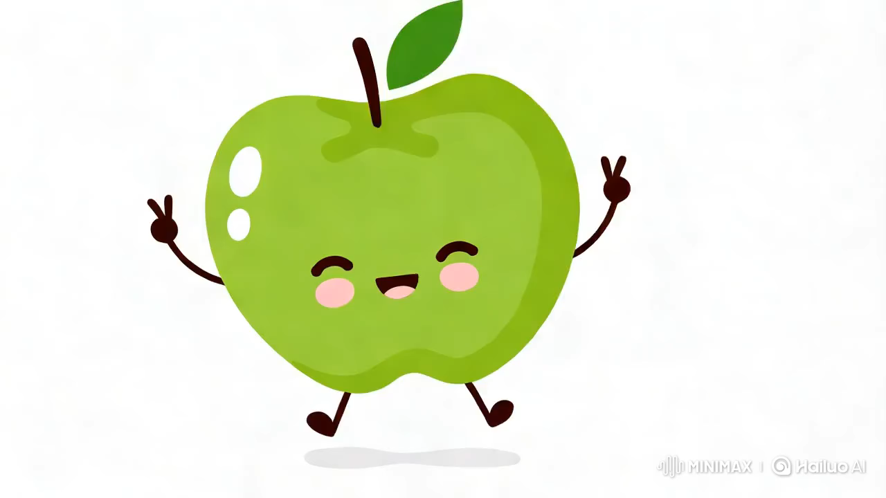
Trò chơi tiếp sức
Hết giờ
Thời gian còn lại ...
Bắt đầu tính giờ
1
:
0
0
00
59
58
57
56
55
54
53
52
51
50
49
48
47
46
45
44
43
42
41
40
39
38
37
36
35
34
33
32
31
30
29
28
27
26
25
24
23
22
21
20
19
18
17
16
15
14
13
12
11
10
09
08
07
06
05
04
03
02
01
00

Slide 10
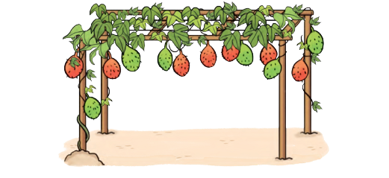
Giàn gấc nhà bà Nga có tất cả 13 quả, trong đó có 7 quả đã chín. Hỏi giàn gấc nhà bà Nga còn mấy quả chưa chín?
Phép tính: =
Trả lời: Giàn gấc nhà bà Nga còn quả chưa chín.
?
?
-
7
13
?
6
?
?
6

Slide 11

Em hãy nghĩ ra tình huống trong thực tế liên quan đến phép trừ (có nhớ) trong phạm vi 20.

Slide 12



HƯỚNG DẪN VỀ NHÀ
Hoàn thành các bài tập trong vở bài tập
Ôn luyện lại Bảng trừ (có nhớ) trong phạm vi 20
Chuẩn bị trước bài: Luyện tập

Slide 13



